Slide 1




Măng Non
Toán
LUYỆN TẬP CHUNG
Trang 27,28

Slide 2
Măng Non
KHÁM PHÁ

Slide 3


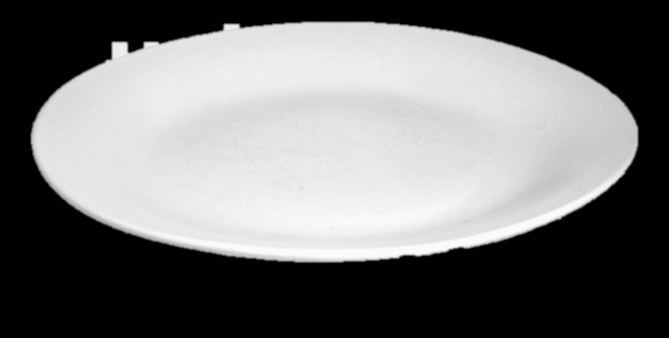
Măng Non
Tìm phép nhân thích hợp
Bài 1
5 x 4 = 20
6 x 3 = 18
3 x 5 = 15
4 x 3 = 12

Slide 4
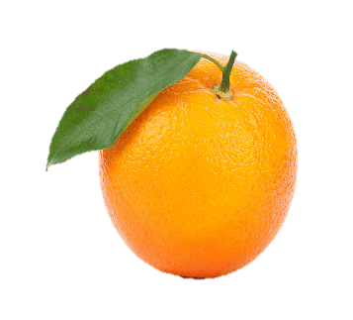
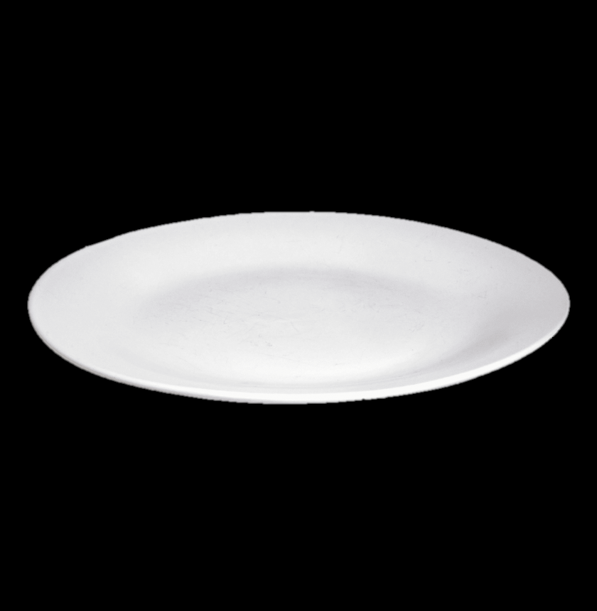
Măng Non
Tìm phép nhân thích hợp
Bài 1
5 x 4 = 20
6 x 3 = 18
3 x 5 = 15
4 x 3 = 12

Slide 5

Măng Non
Tìm phép nhân thích hợp
Bài 1
5 x 4 = 20
6 x 3 = 18
3 x 5 = 15
4 x 3 = 12

Slide 6

Măng Non
Bài 3
Trong trò chơi ô ăn quan, mỗi ô có 5 viên sỏi. Hỏi 10 ô như vậy có tất cả bao nhiêu viên sỏi?

Slide 7
Bài giải
Măng Non
Bài 3
Số viên sỏi 10 ô có tất cả là:
5 x 10 = 50 (viên sỏi)
Đáp số: 50 viên sỏi

Slide 8
Măng Non
Bài 4: Số?
: 2
x 3
10
5
15

Slide 9
Măng Non
Bài 4: Số?
: 2
: 5
20
10
2

